Slide 1
Jugando con Javascript de forma segura
Paolo Carrasco

Slide 2
Supuestos
Recordamos lo que es POO
Tenemos noción de cómo programar en JavaScript

Slide 3
Hechos de la vida real
Diseñaremos nuestro código
Revisaremos nuestro código
Cambiaremos nuestro código
Otras personas van a leer nuestro código
Habrán bugs ☺
(citado de la charla de Rebecca Murphey en Full Frontal 2012)

Slide 4

¿Cómo lidiar con esto?

Slide 5

a) Codificar probando manualmente contra nuestra aplicación

Slide 6
b) Haciendo Pruebas Integrales/Journeys
Ventajas
Desventajas
Cada prueba involucra distintos componentes del sistema
Interactúan únicamente con la interface más externa
Casi nunca es necesario usar doubles
Demoran mucho
Cuando fallan, es difícil rastrear cuál fue el motivo del error

Slide 7
c) Haciendo pruebas unitarias (atómicas)
Ventajas
Desventajas
Cuando fallan, es sencillo identificar cuál es el problema
Son ejecutadas rápidamente
Son simples, concisos y con una única intención
Debe verificar el comportamiento solo de un componente
En muchas ocasiones necesita el uso de mocks

Slide 8

d) Haciendo ambas

Slide 9
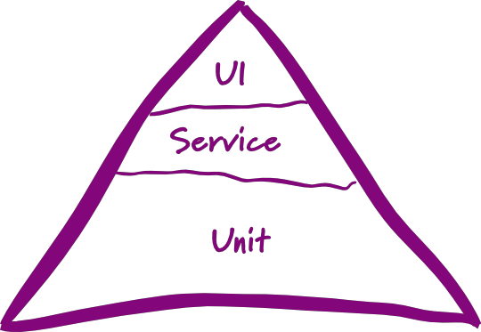
Pirámide de pruebas

Slide 10
Pero cuando desarrollamos en el frontend…
Las pruebas son hechas al final (son difíciles y no son importantes)
No usamos patrones
Preferimos no tocar mucho lo que ya se hizo
Queremos tener claro el diseño de nuestra aplicación por adelantado

Slide 11
¿Por qué lo hacemos así?
Porque hay poco tiempo
Porque pensamos que no se puede hacer TDD en Javascript
Notes:
Sin embargo
Invertir el poco tiempo en hacer pruebas mejora la calidad
Es cuestión de aprender y cambiar nuestra mentalidad

Slide 12
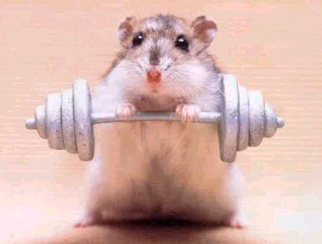
¿Cómo lograrlo?

Slide 13
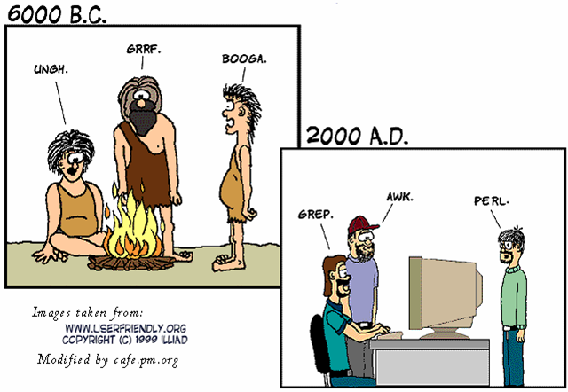
Diseño evolucionario

Slide 14
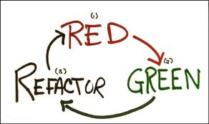
TDD
No trata sobre pruebas, sino de diseño
Notes:
Piensa en lo que va a hacer tu funcionalidad, con ejemplos de qué escenarios se podrían dar
Codifica uno de esos escenarios como prueba (sin implementar nada aún)
Ejecuta tu prueba
Implementa tu código para hacer pasar tu prueba
Ejecuta tu prueba
Limpia tu código
Enjuaga y repite hasta completar tu funcionalidad

Slide 15
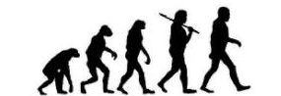
¿Qué es Refactor?
Mejora del código ya existente sin modificar su comportamiento

Slide 16
¿Por qué refactor?
Continuamente mejorando el diseño
Código limpio
Sencillo de leer
Sencillo de cambiar
Menos code smells

Slide 17
¿Por qué TDD?
Ayuda a tener confianza en cambiar el código
Forma predecible para desarrollar
Oportunidad para aprender del código
Evita errores

Slide 18

¿Cómo comenzar?

Slide 19
Herramientas mainstream para unit testing
Jasmine
Qunit
Sinon.js
Mocha
Chai.js

Slide 20
Hello world
Usando Javascript con TDD

Slide 21
Algo más real
Listado de recetas

Slide 22
En resumen...
¿Diseño evolucionario?
¿TDD?
¿Refactor?

Slide 23

¡Muchas gracias!
Q & A
paolo.carrasco@thoughtworks.com http://join.thoughtworks.com

Slide 24
Para revisar
Antipatterns Javascript
Test Pyramid
Phantom.js – Casper.js
Grunt

